Slide 1
Tugas Besar RPL II
Sistem Pengelolaan Data Karya Ilmiah/Skripsi Mahasiswa
Kelompok 7:
Ronal Pardamean (3311801043)
Sofi Handayani (3311801045)
Elpin Peng Sung (3311801046)

Slide 2
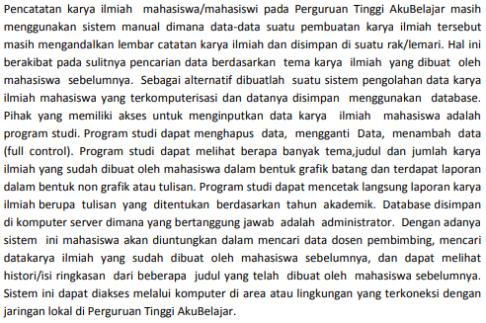
Deskripsi Tugas Besar

Slide 3
Usecase Diagram
Sistem Pengelolaan Data Karya Ilmiah/Skripsi Mahasiswa

Slide 4
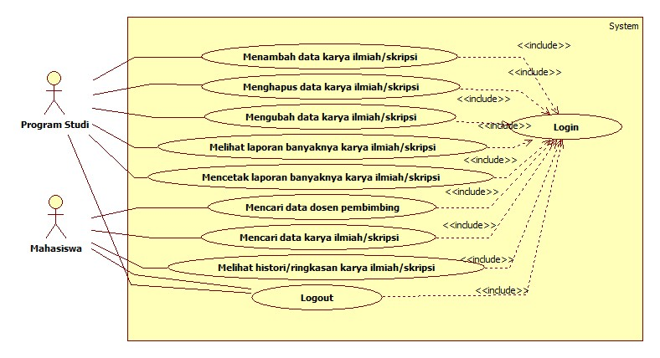
Usecase Diagram

Slide 5
Activity Diagram
Sistem Pengelolaan Data Karya Ilmiah/Skripsi Mahasiswa

Slide 6
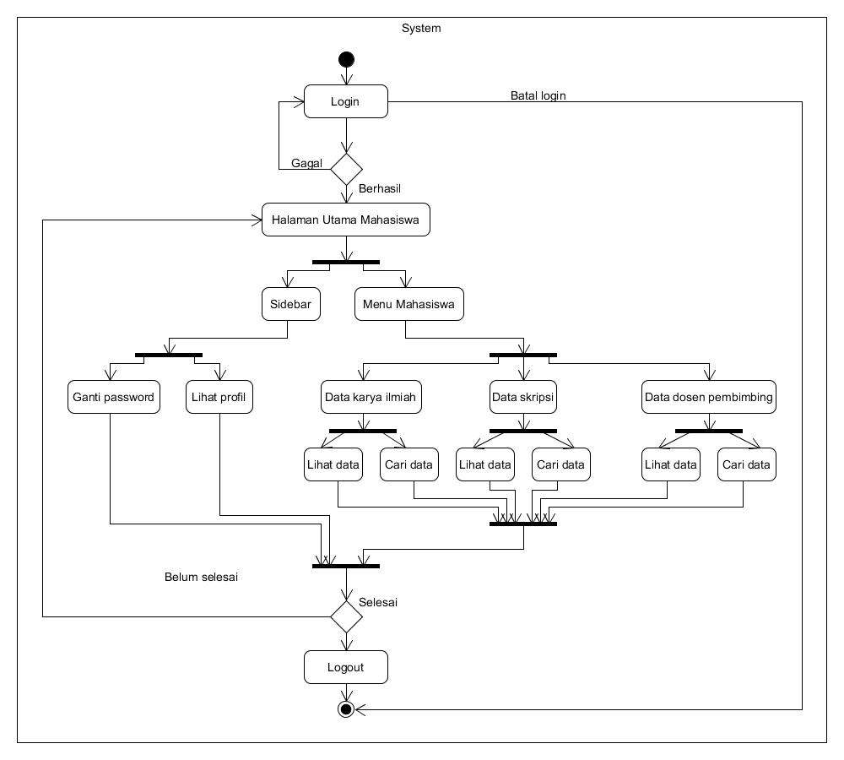
Activity Diagram
Mahasiswa

Slide 7
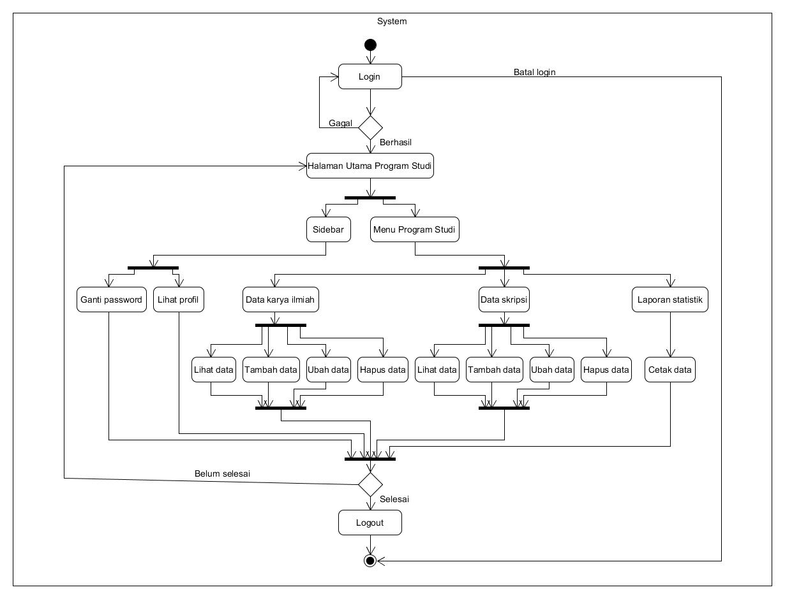
Activity Diagram
Program Studi

Slide 8
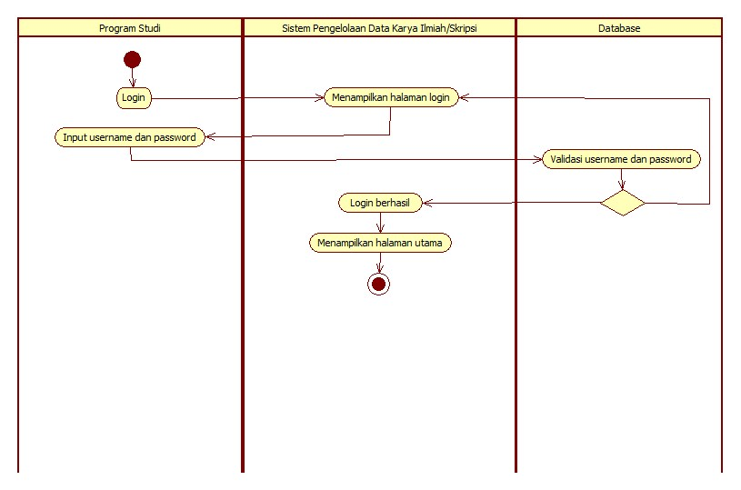

Login Program Studi
Login Mahasiswa

Slide 9
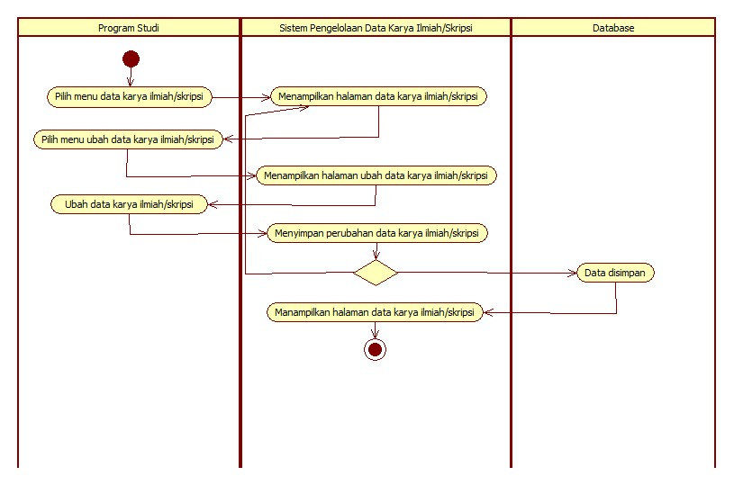
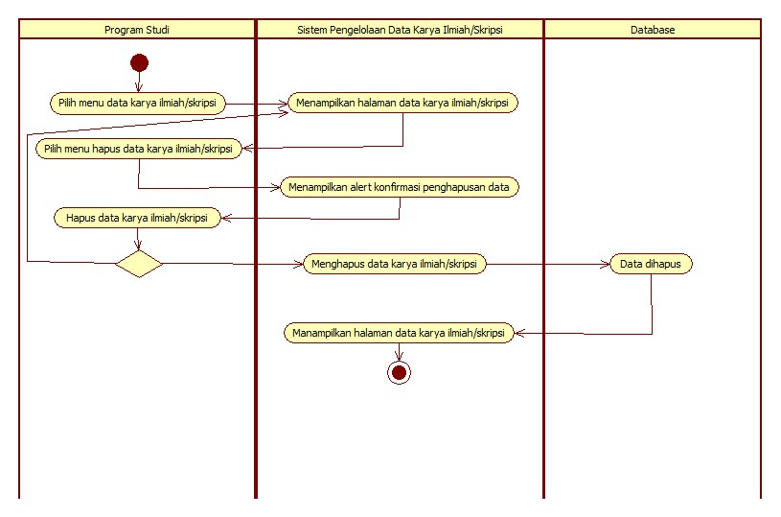
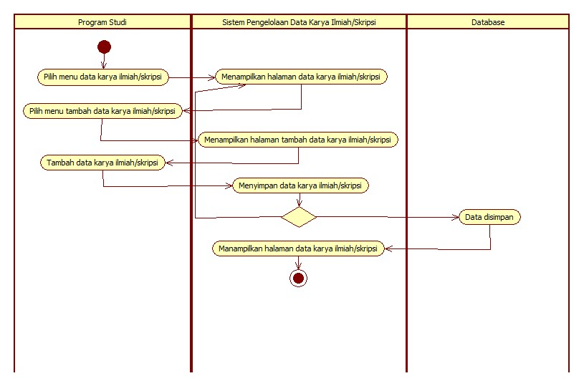
Ubah Data
Hapus Data
Tambah Data

Slide 10
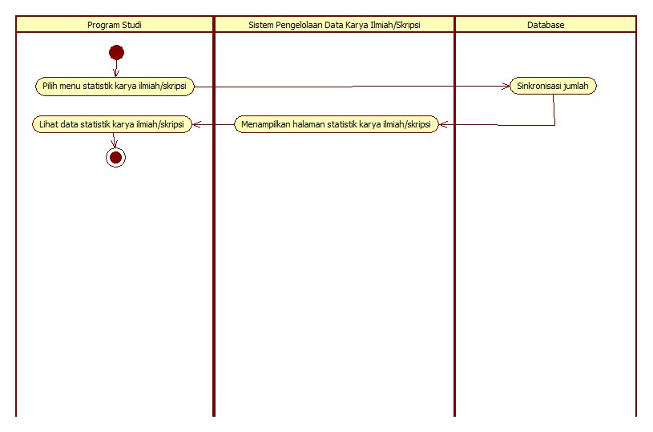
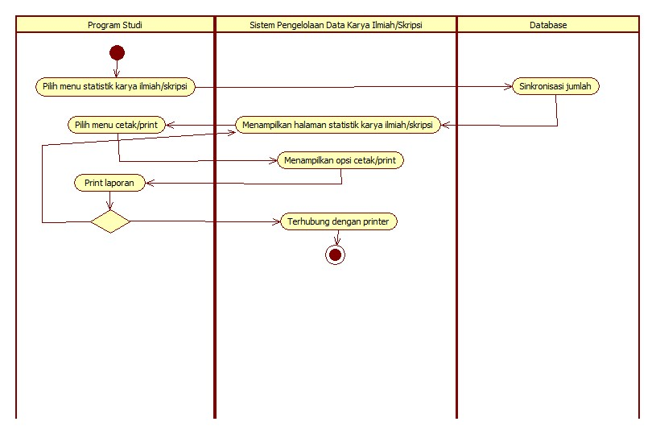
Lihat Laporan
Cetak Laporan

Slide 11
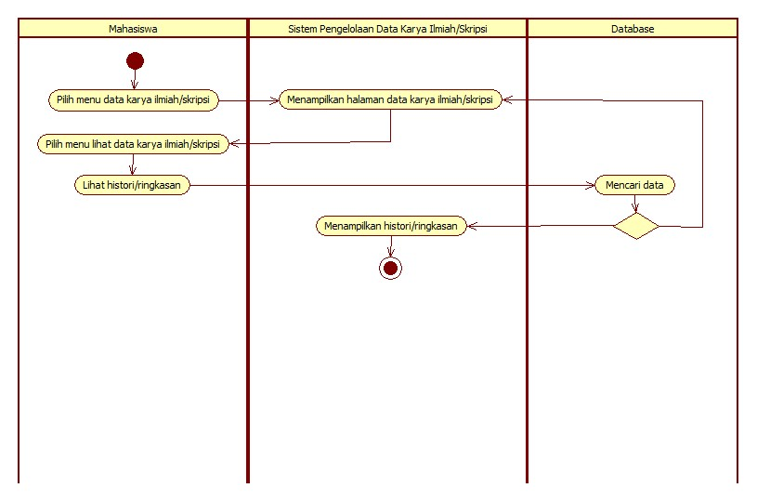
Lihat histori

Slide 12
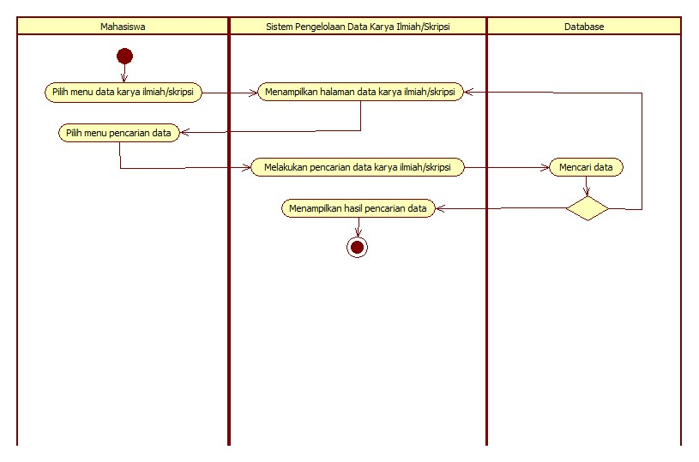

Cari data
Cari data

Slide 13
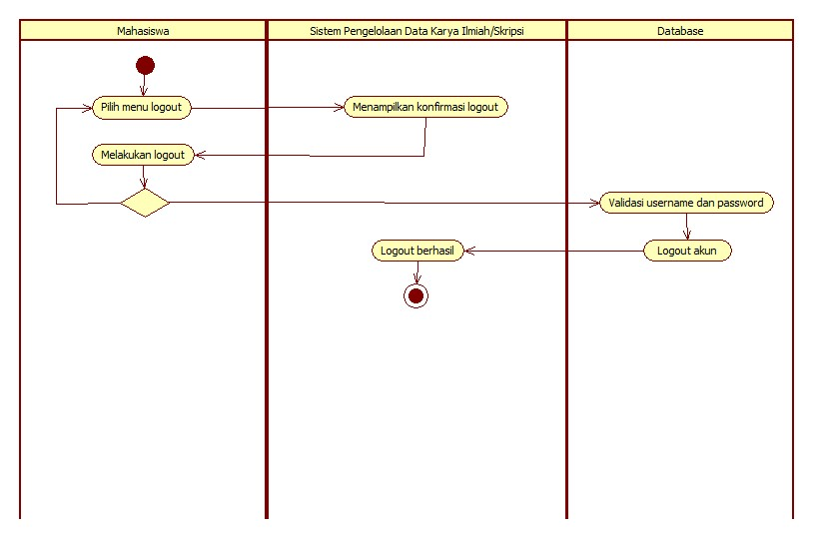
Logout

Slide 14
Sequence Diagram
Sistem Pengelolaan Data Karya Ilmiah/Skripsi Mahasiswa

Slide 15
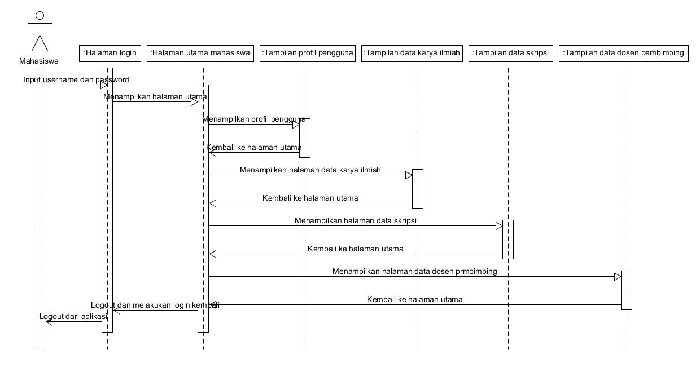
Login Mahasiswa

Slide 16
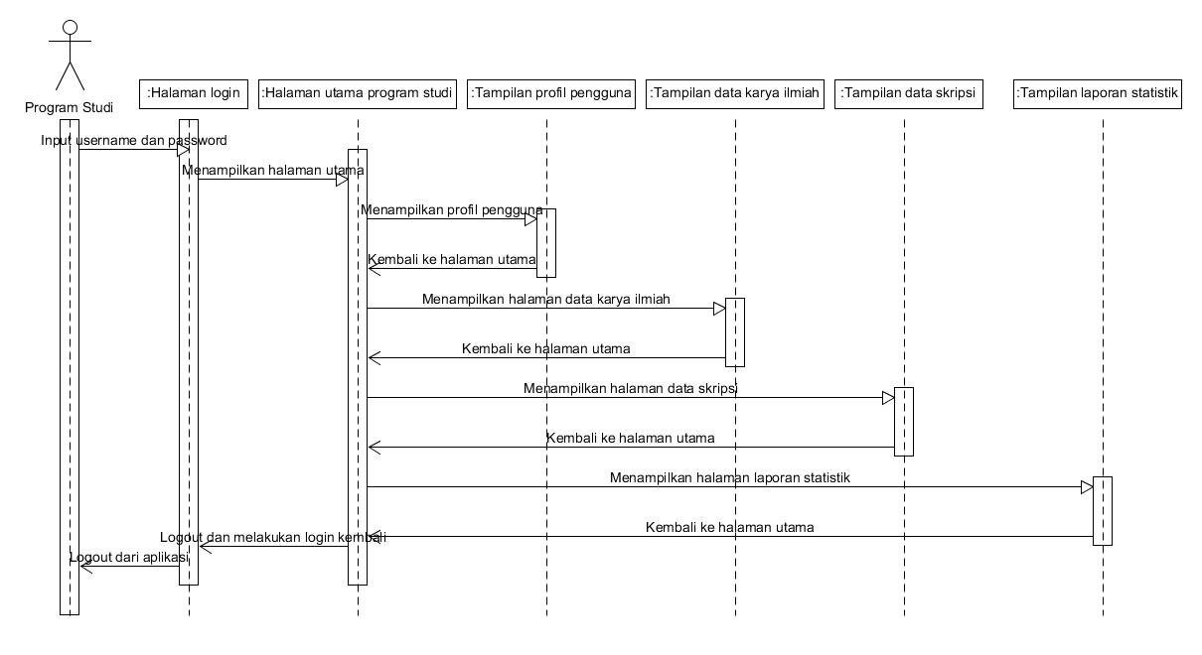
Login Program Studi

Slide 17
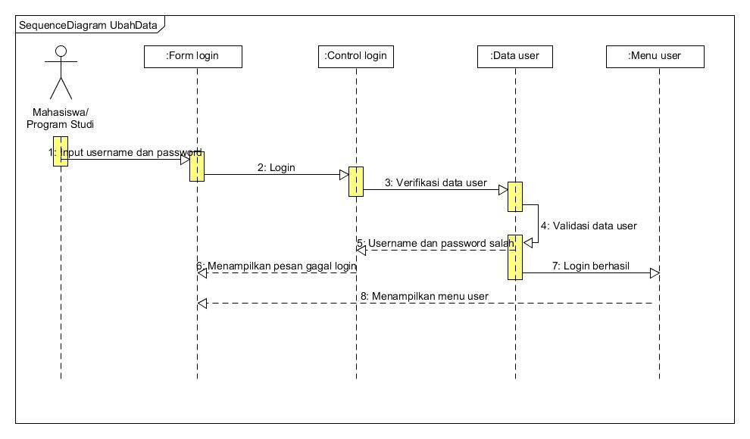
Sequence Login

Slide 18
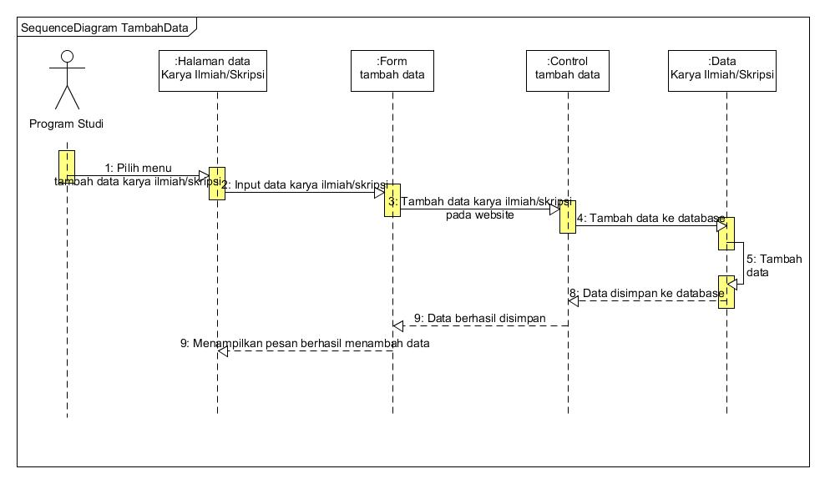
Tambah Data

Slide 19
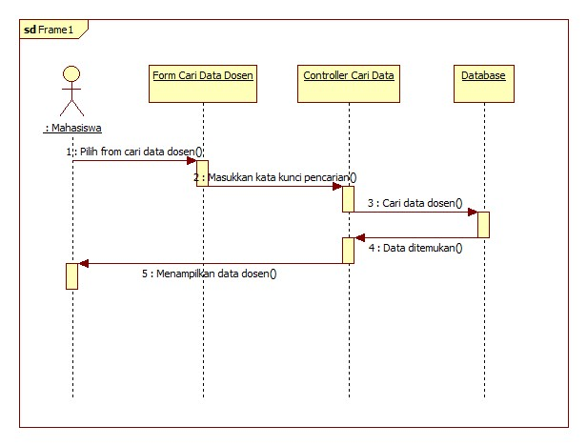
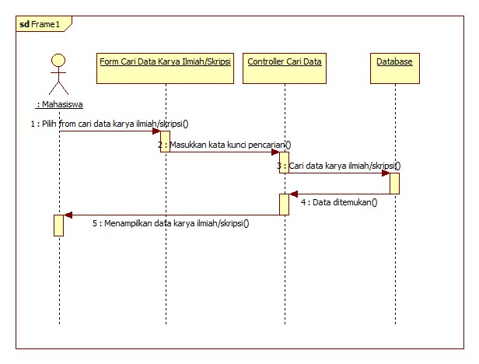
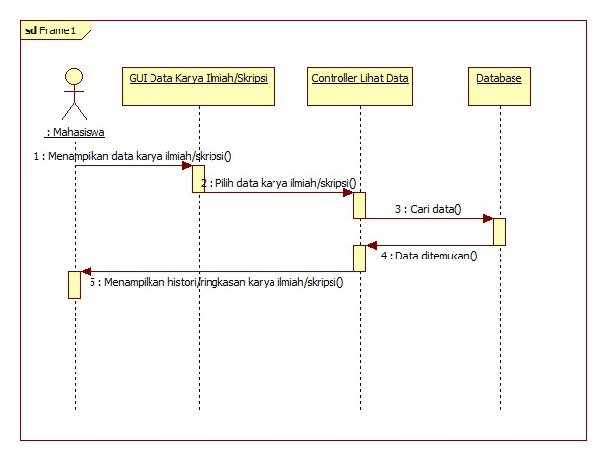
Cari Data
Cari Data
Lihat Histori

Slide 20
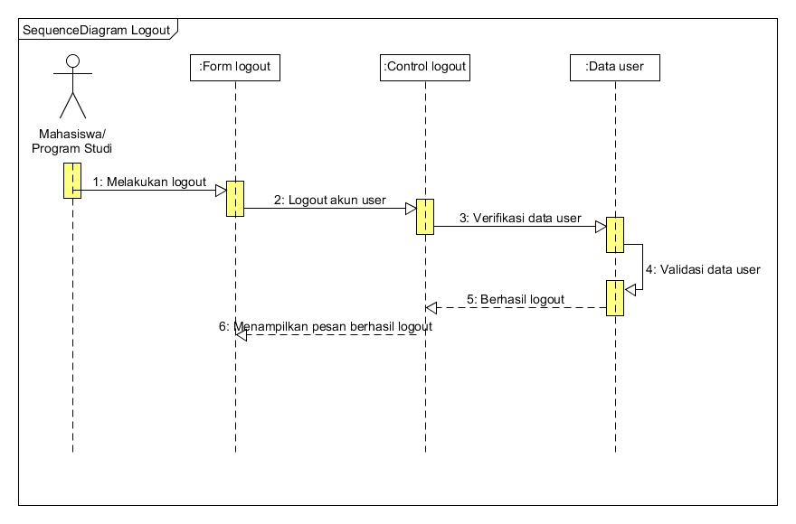
Sequence Logout

Slide 21
Class Diagram
Sistem Pengelolaan Data Karya Ilmiah/Skripsi Mahasiswa

Slide 22
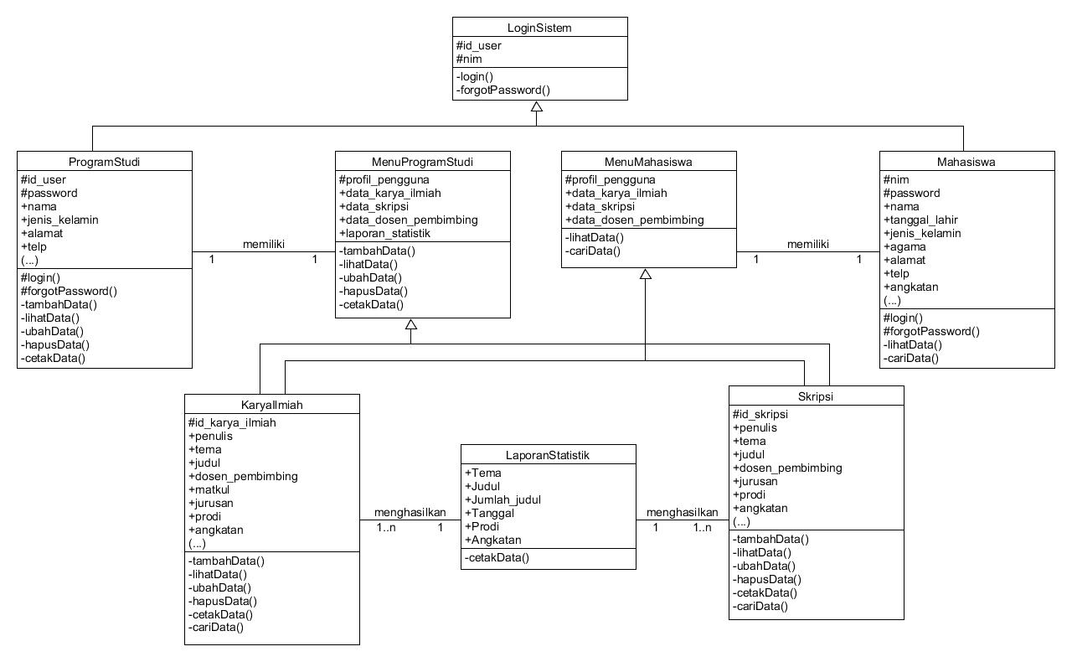

Slide 23
Terimakasih ☺

